Slide 1

Осложнения аборта
Доцент кафедры акушерства и гинекологии ГомГМУ
Крот Ирина Фёдоровна

Slide 2
Осложнения в ходе операции хирургического аборта
Повреждение матки и соседних органов.
Неполное удаление плодного яйца.
Гематометра.
Инфекционные осложнения.

Slide 3
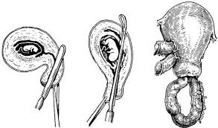
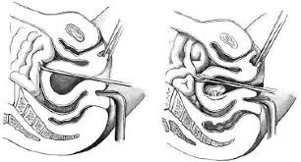
Перфорация матки
Патологические изменения маточной стенки после многократных абортов или родов в анамнезе.
Перенесенный эндометрит.
Наличие миоматозных узлов, рубцов на матке после кесарева сечения и консервативной миомэктомии.
Погрешности в технике выполнения операции (аборт после 12 недель, резкий перегиб матки, форсированное введение инструментов)

Slide 4
Неполный аборт
- сохранение после выскабливания элементов плодного яйца или децидуальной оболочки, изредка и ненарушенного плодного яйца.
Клиническая картина: кровянистые выделения из половых путей, схваткообразные боли внизу живота.
Диагностика: вагинальный осмотр, УЗИ.
Тактика повторное выскабливание полости матки.

Slide 5
Гнойно-септические осложнения
Наличие инфекции половых путей до операции.
Внесение инфекционного агента во время операции (криминальный аборт).
Нозологические формы: эндометрит, сальпингит, пельвиоперитонит, сепсис.

Slide 6
Отдаленные последствия аборта
Плацентарный полип.
Трофобластическая болезнь.
Синдром Ашермана.
Эндометриоз.
Истмико-цервикальная недостаточность, эктропион.
Изоиммунизация по резус-фактору.
Последующие нарушения менструальной функции.
Бесплодие, невынашивание беременности.

Slide 7
Нарушения менструальной функции
Атрезия полости матки или цервикального канала.
Расстройства функции эндокринных желез (неклассическая форма врожденной гиперплазии коры надпочечников, метаболический синдром)
Notes:
Нейрообменно-эндокринный синдром (гипоталомический, метаболический) – инсулинорезистентность и ожирение. Сходен с болезнью Кушинга в легкой форме

Slide 8
Невынашивание беременности
Хронический эндометрит (иммунопатологический процесс в эндометрии, приводящий к реакции иммунного отторжения, микротромбозам, нарушениям инвазии трофобласта, выработке антител к собственному прогестерону)
Хронические генитальные инфекции.
Синдром Ашермана.
Истмико-цервикальная недостаточность.

Slide 9
Вторичное бесплодие
Последствия перенесенных генитальных инфекций (тубоовариальный фактор, синдром Ашермана, атрезия цервикального канала).
Гормональное бесплодие (ановуляция вследствие гиперандрогении)

Slide 10
Ежегодно аборты становятся причиной 13% материнской смертности во всем мире.
Причины высокой смертности и заболеваемости после искусственного прерывания беременности:
Слишком частое применение хирургического аборта.
Недостаточная квалификация медицинских работников, выполняющих аборт.
Законы, ограничивающие применение аборта.
Бюллетень ВОЗ, 2000 г.

Slide 11
История «абортного дела»
XV – XVIII века: аборт приравнивался к тяжелейшему преступлению. За «извлечение плода во чреве» грешнице грозил запрет заходить в церковь от 5 до 15 лет.
Царь Алексей Михайлович Романов ввел смертную казнь.
Петр I в 1715 году смягчил наказание.

Slide 12
1845 г. За «умышленное детоубийство» карали не только несостоявшуюся мать, но и лицо производящее вмешательство и его пособников. Женщине полагалась ссылка в Сибирь на 6 лет, врачу – каторжные работы.
1920 г. – легализация искусственного прерывания беременности.
1931 г. – введение платы за аборт (оплата составляла около 100 руб, что соответствовало средней заработной плате женщины)

Slide 13
К 1936 году показатель рождаемости снизился на 23%
1936 г. Законодательное запрещение абортов
Это привело к увеличению материнской смертности вдвое в 1936 году по сравнению с 1935 (910 случаев против 451).
1955 г аборты повторно разрешены
Пик абортов был зафиксирован в 1964 году – 5,6 млн (169 на 1000 женщин репродуктивного возраста)

Slide 14
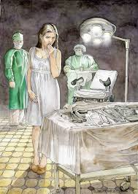
Методики криминального аборта: заоболочечное введение фурациллина, интраамниальное введение формалина, введение в матку ножки листка фикуса, раствора мыла и т.д.
1750 г. В Россию пришла методика инструментального аборта.

Slide 15
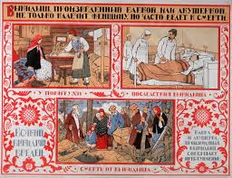

Slide 16
Спасибо за внимание

